Slide 1

基于SpringBoot+Vue+Docker的个人博客网站的设计与实现
答辩人：王凯
指导老师：李琳芳
学院：信息工程
班级：通信191

Slide 2
目 录
1
研究背景和意义
4
网站功能页面
2
网站设计架构
3
功能模块划分

Slide 3
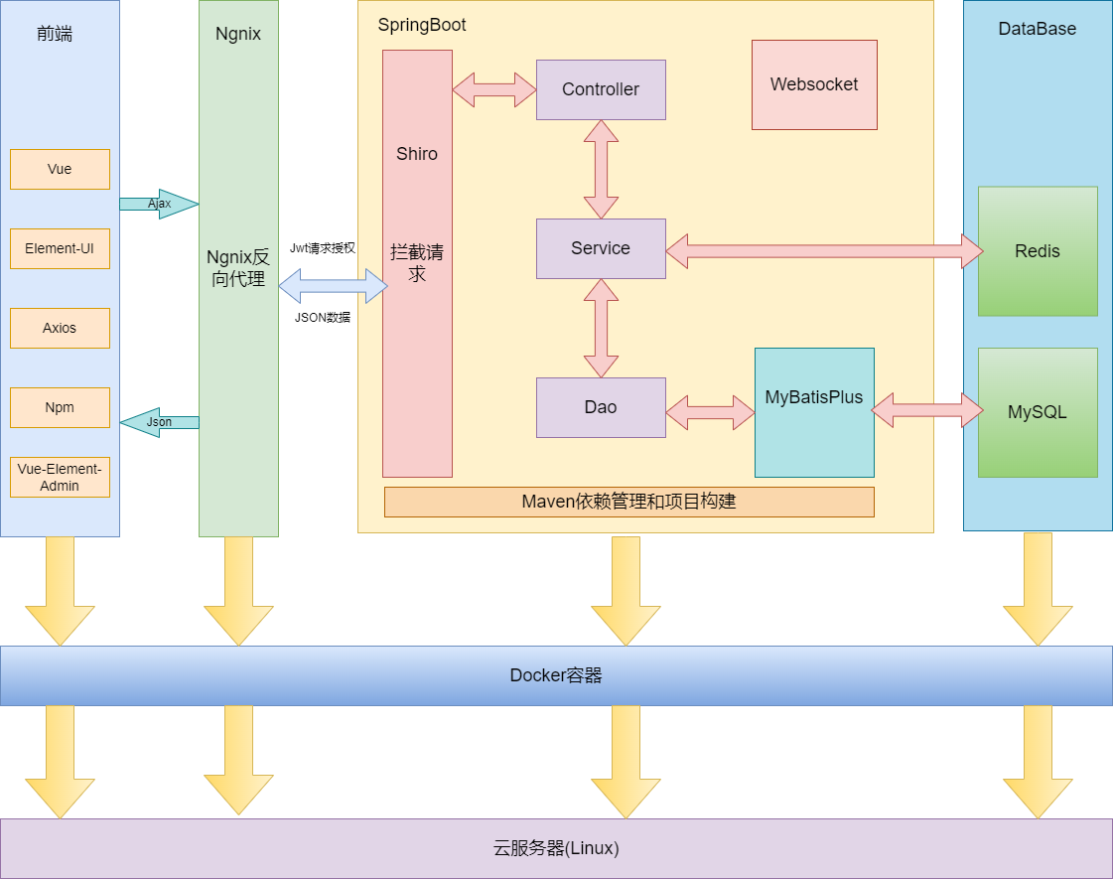
网站底层架构

Slide 4
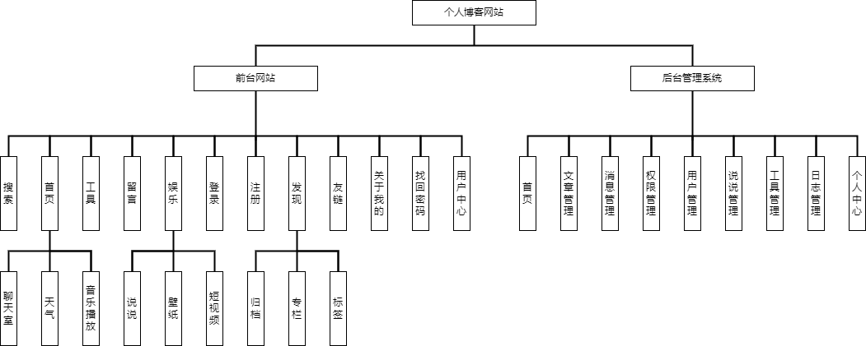
功能模块划分

Slide 5
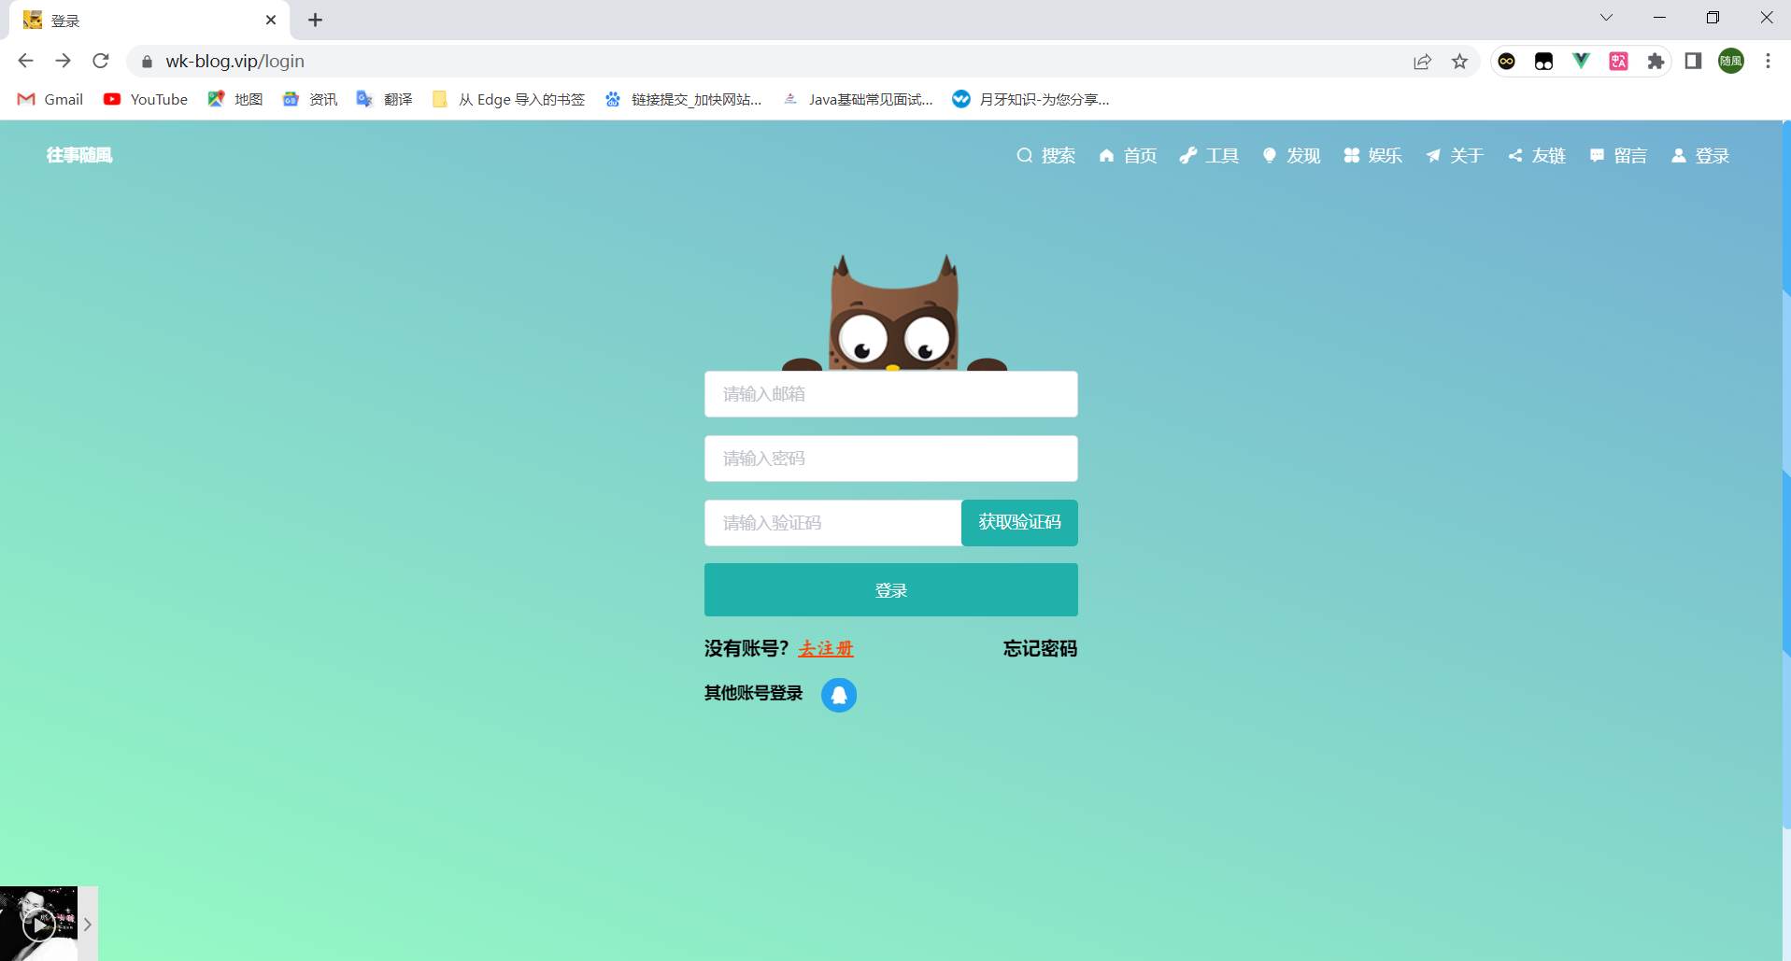
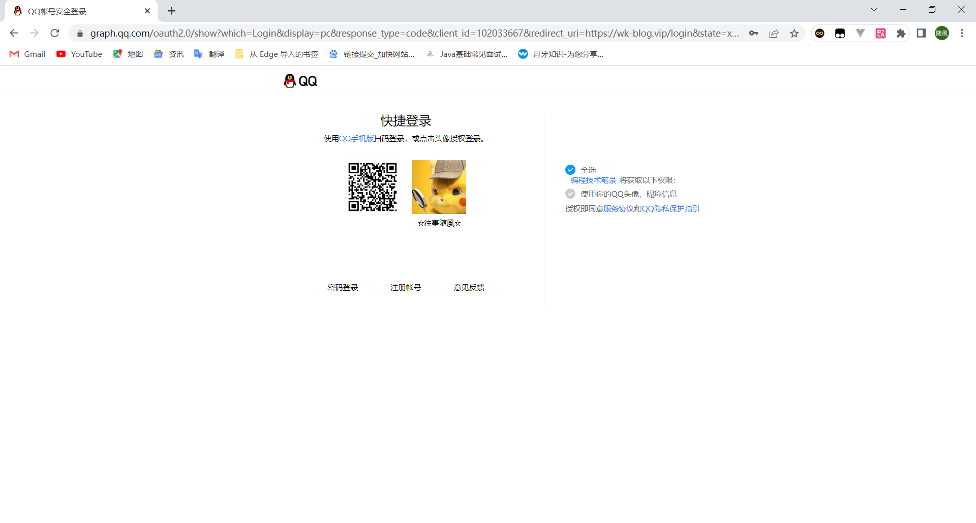
前台网站页面
前台登录页面
QQ登录验证页面

Slide 6
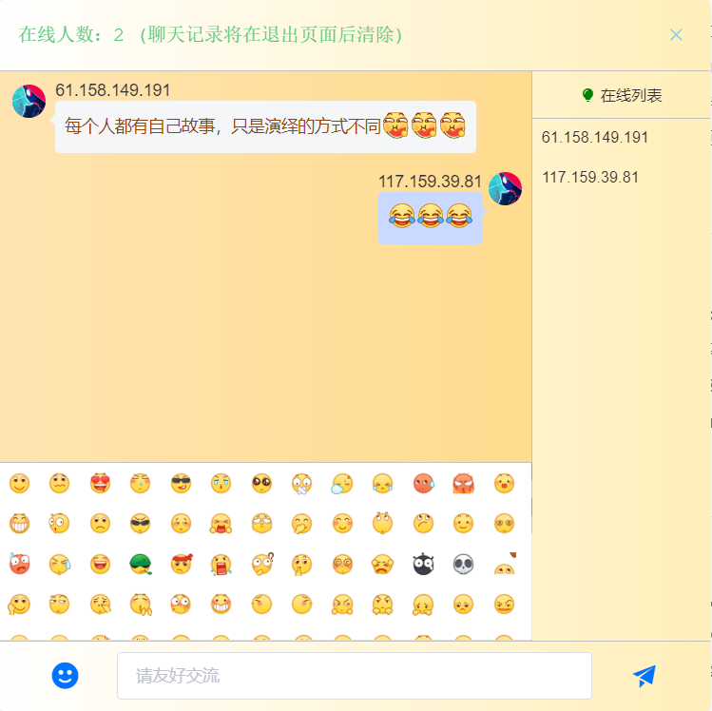
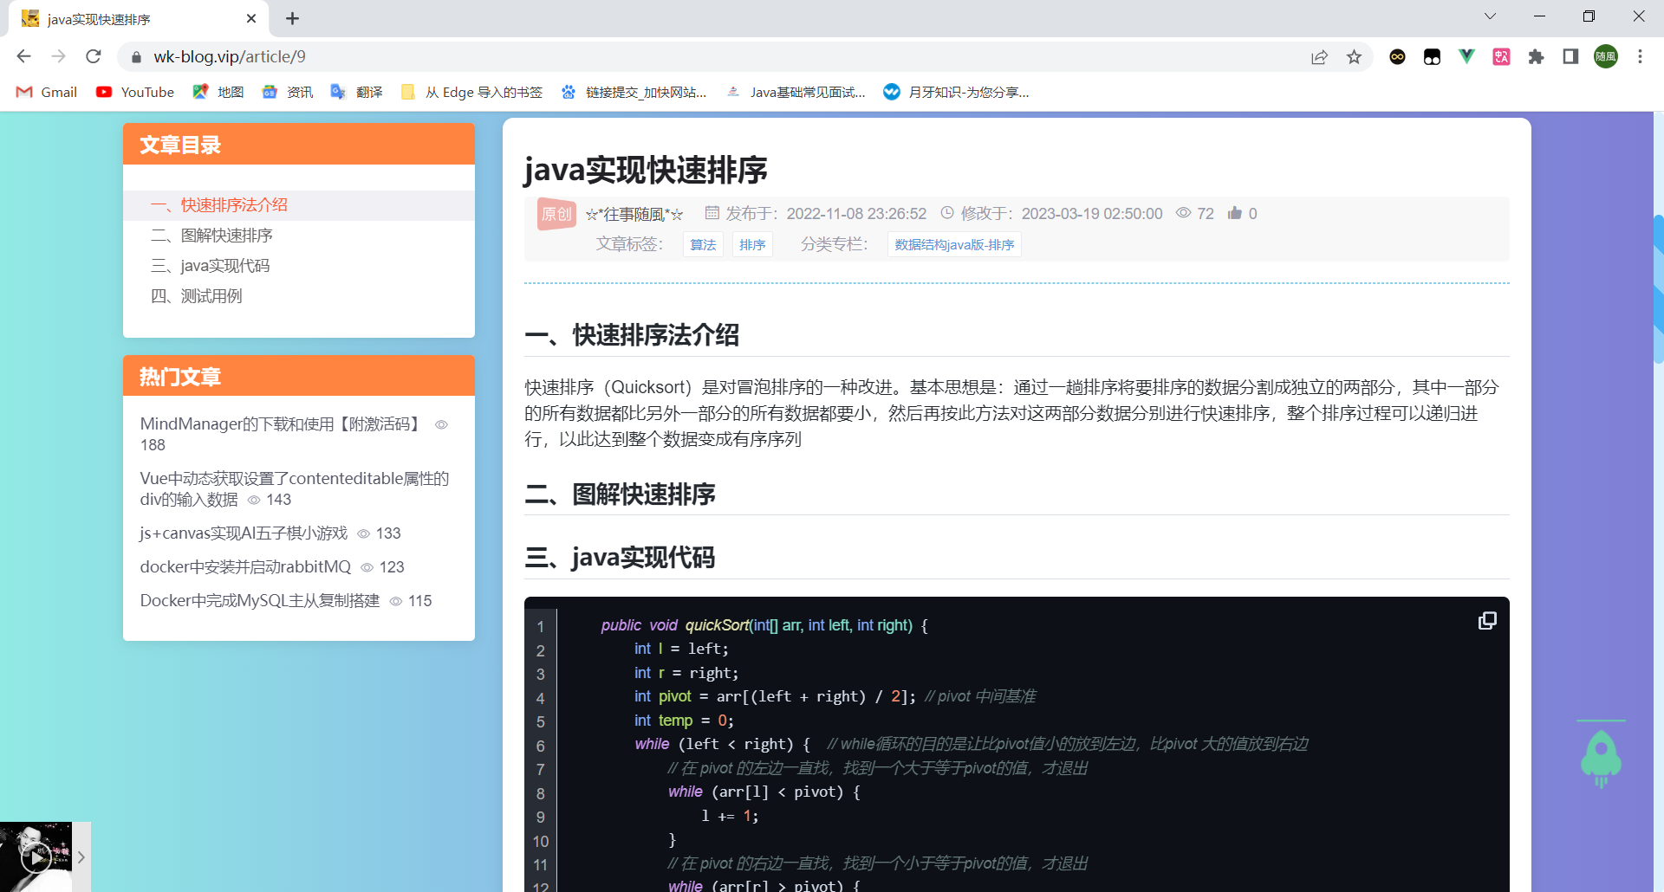
前台网站页面
聊天室页面
文章详情页面

Slide 7
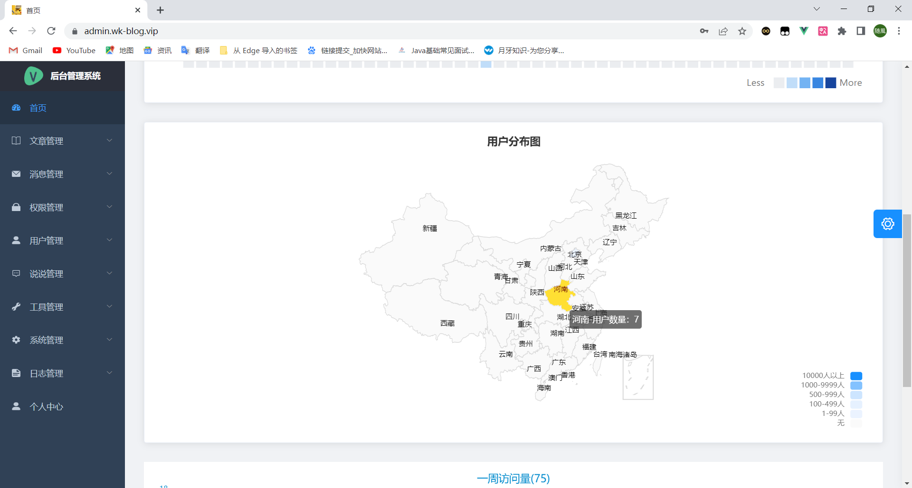
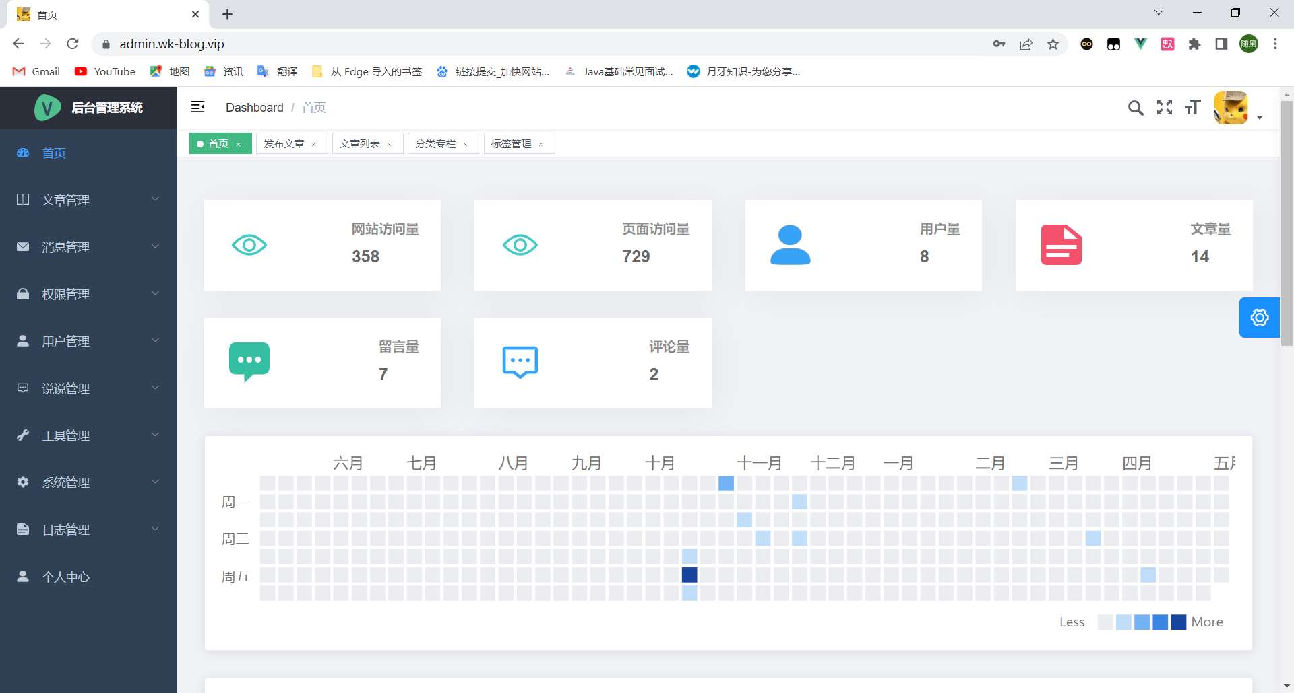
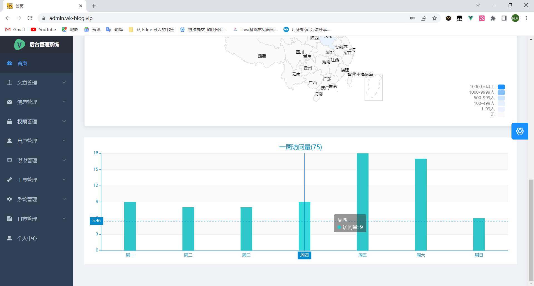
后台管理系统页面
后台管理系统首页模块，主要分为四部分，第一部分是网站数据统计，主要记录了网站的文章数量、用户数量、评论数量等数据，第二部分是一个贡献热力图，主要记录了文章发布的日期和频率，第三部分是一个用户分布地图，主要记录的是网站用户的地域分布，第四部分是一个网站一周访问量的统计，便于管理员评估网站的访问情况。

Slide 8
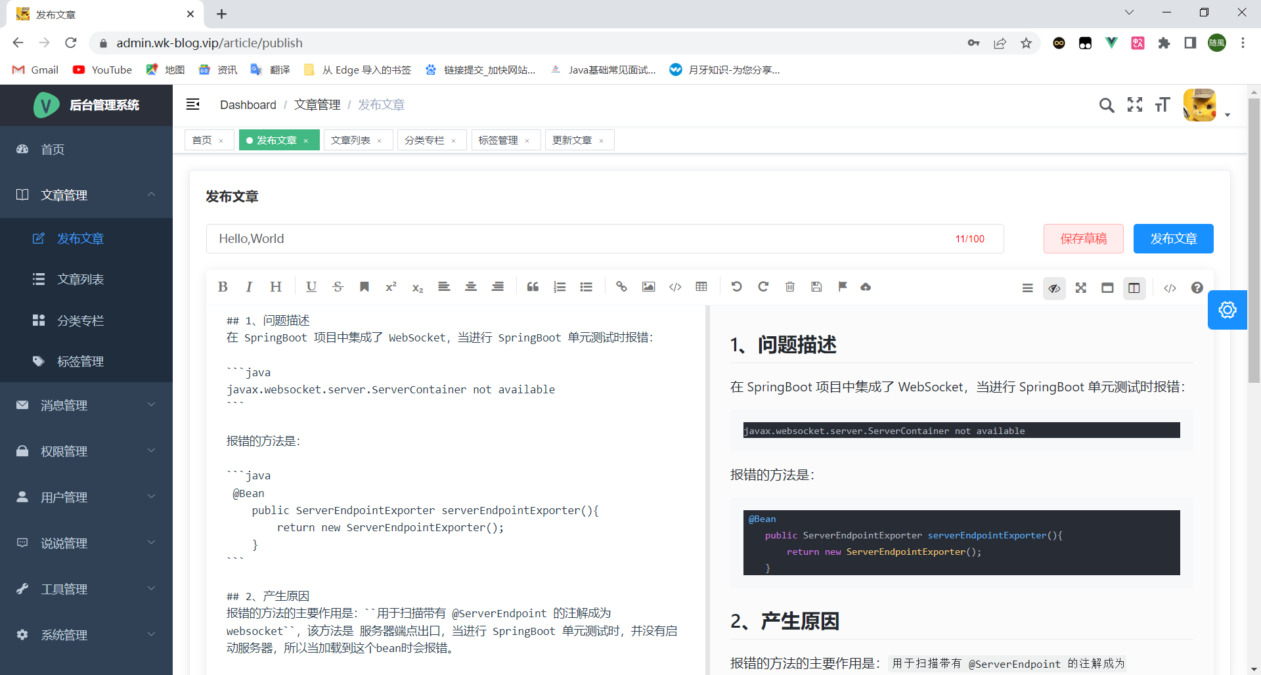
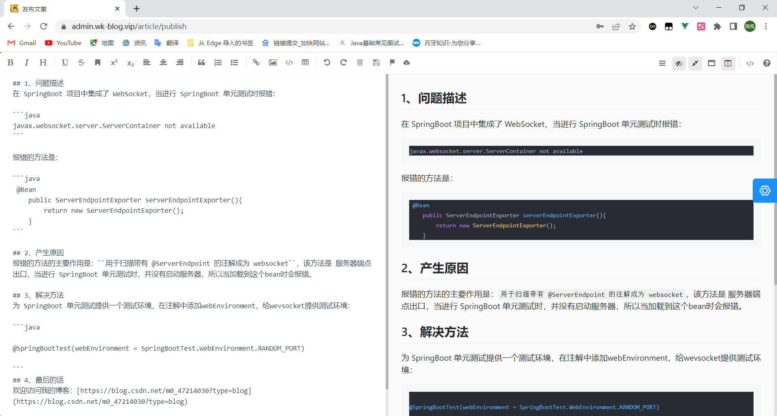
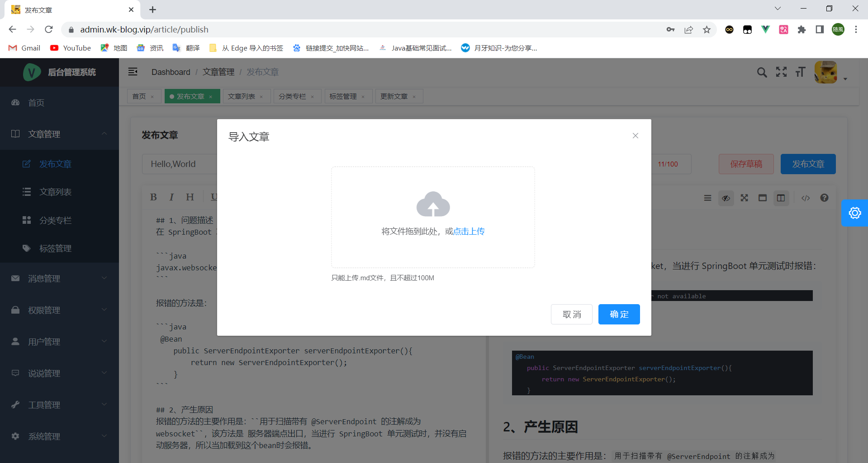
后台管理系统页面
文章发布使用的是Markdown编辑器，语法简洁，便于操作，在全屏模式下，拥有更大的编辑区域，并且支持实时预览，为了加快写作效率，文章发布还支持一键导入文章。

Slide 9
谢谢观看
请各位老师批评指正
答辩人：王凯
指导老师：李琳芳

